Slide 1

Automatizar não basta: o ciclo virtuoso entre IA e Governança de Processos
com Ana Catarina Lima Silva,
Empreendedora, mentora, conselheira, autora, palestrante

Slide 2
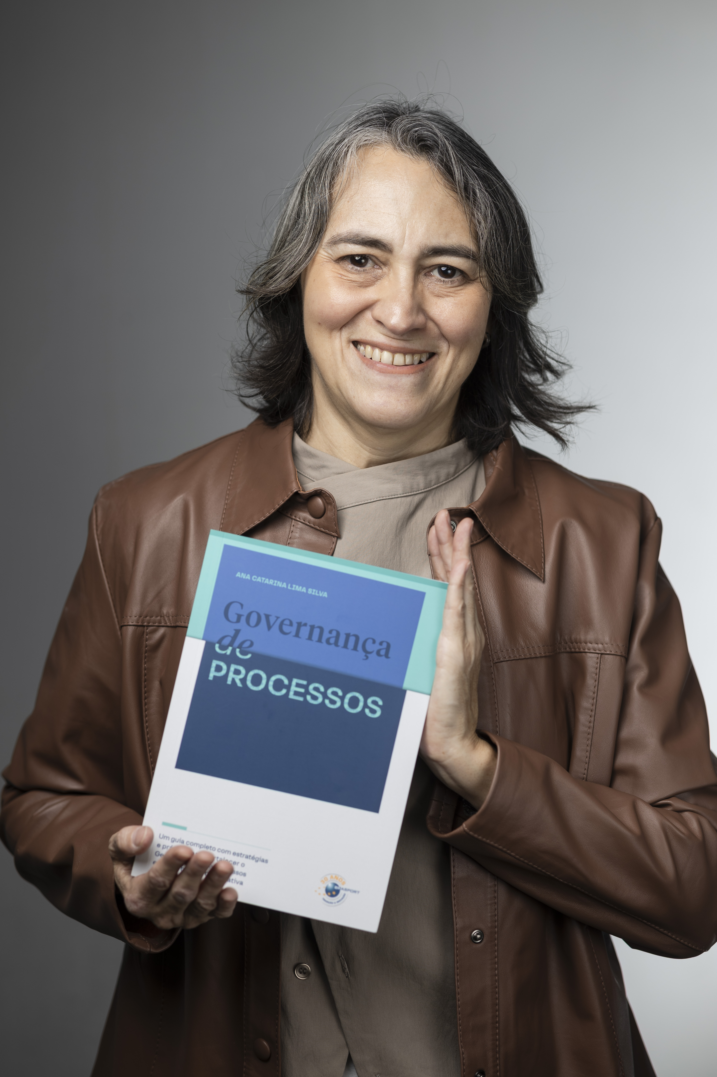


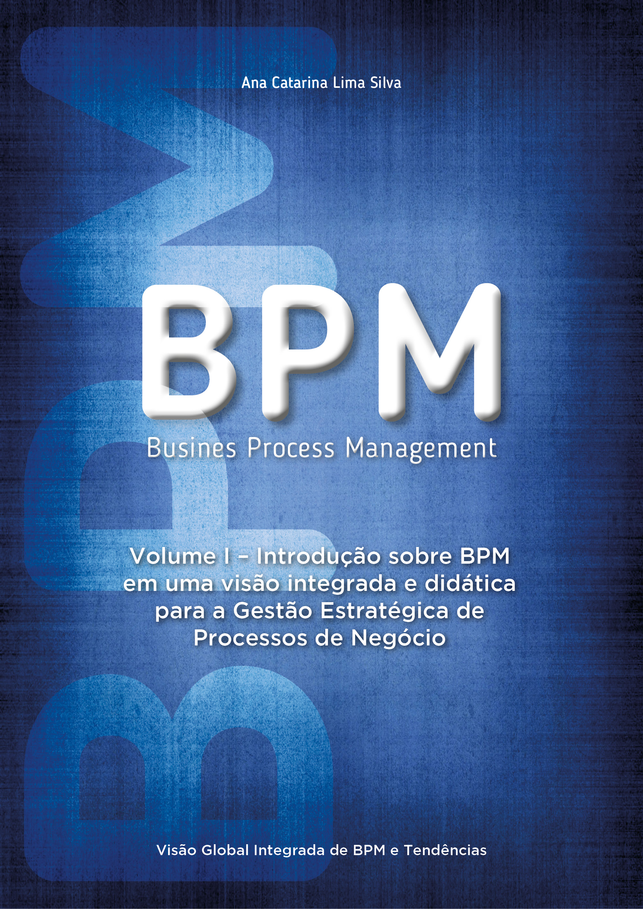
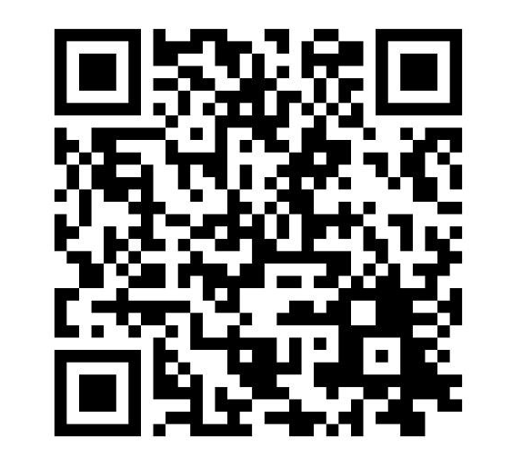



Ana Catarina Lima Silva
Bacharelado em Ciência da Computação pelo DCC/UFMG.
Mestrado em Administração de Empresas pela UFMG.
Formação como Conselheira de Administração, IBGC (2023).
Formação como multiplicadora B, Sistema B (2024).
Consultora em BPM, Estratégia, Estrutura Organizacional, Maturidade em Processos, realizando também trabalhos de assessoria direta estratégica.
Fundadora do ZNT Group.
Fundadora e Presidente do Instituto Cellens.
Professora de pós-graduação em diversas faculdades.
Monitora e professora na Fundação Dom Cabral – FDC (2011 – atual).
Criadora e Coordenadora de diversos cursos de pós-graduação e MBA pela PUC Minas (Processos/BPM, Empreendedorismo, Transformação Digital, pela PUC Minas (versões presencial, online e EAD) (2005- atual).
Instrutora de diversos cursos de gerenciamento de processos (BPM) ministrados de modo aberto ou in company, online ou presencial.
Voluntária do IBGC capítulo Minas Gerais, líder do Squad ISTD (2024 - )
Diretora Adjunta da ABPMP Brasil - Association of Business Process Management Professionals (Nível nacional, 2011-2016) e Gestora Regional (MG) da ABPMP Brasil (2011 - 2018).
Organizadora de eventos sobre processos em MG (BPM Day, PGTI, Workshop de Processos)
Autora de livros: BPM – Business Process Management (pela Ed. Bookess); Governança de Processos; Transformação Digital Além do Óbvio (organização e coautoria) (Brasport)
(31) 99130-4505 | acalis@gmail.com
http://br.linkedin.com/in/acalis

Slide 3

Sua empresa possui iniciativa de IA e transformação digital?

Slide 4

Contexto atual
Corrida em muitas empresas para adotar IA/RPA.
Resultado comum: automatização do caos.
Falta de clareza + desalinhamento estratégico

Slide 5
E sua empresa já tem iniciativas de processos/BPM?

Slide 6

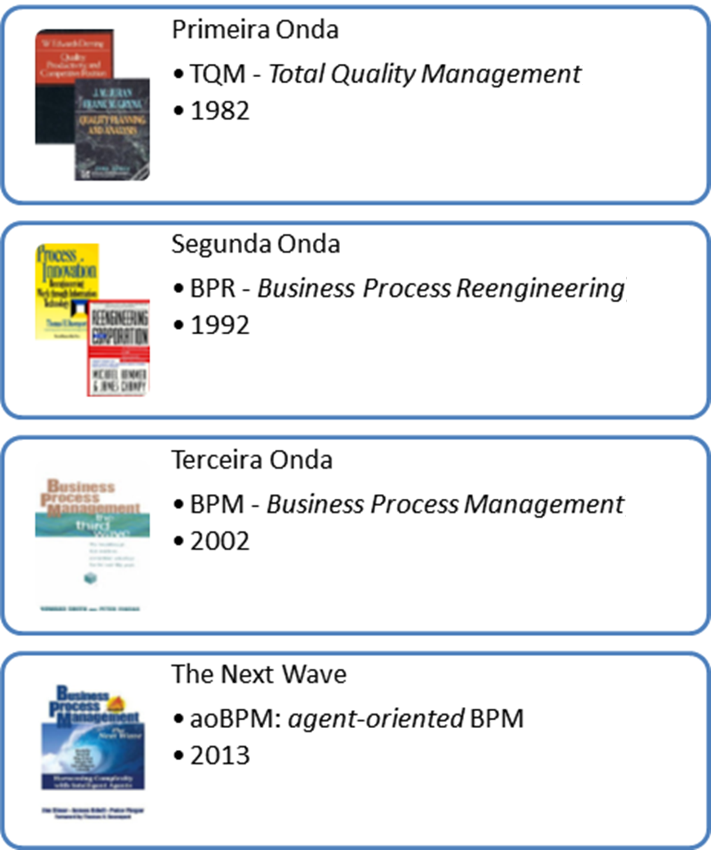
2023 – IA se torna acessível – uso imediato em processos
Ampliando a visão atual:
Evolução de tecnologias e novas tecnologias
Novas situações
Do mapeamento básico à automação inteligente.
Agora: IA entra como motor, mas em algumas situações, sem volante.
Fonte: Com base em SILVA, 2017

Slide 7
E qual a situação atual em BPM?
Questionamentos sobre BPM
Pontas que não se fecham, baixos resultados
Relação distante entre o operacional e a alta gestão

Slide 8

Entendendo melhor o GAP
1
Operacionalização de Processos na empresa
Distância entre o que se fala em processos e a prática alinhada a essa fala?
2
Silos Organizacionais
Dificuldade em gerenciar processos transversais à empresa.
3
Gap entre nível estratégico e operação
Dificuldade de alinhamento estratégico dos processos
4
Tecnologia e processos
Desalinhamento e desperdícios

Slide 9

Que alternativas temos?
Entendendo melhor o GAP
1
Operacionalização de Processos na empresa
Distância entre o que se fala em processos e a prática alinhada a essa fala?
2
Silos Organizacionais
Dificuldade em gerenciar processos transversais à empresa.
3
Gap entre nível estratégico e operação
Dificuldade de alinhamento estratégico dos processos
4
Tecnologia e processos
Desalinhamento e desperdícios

Slide 10
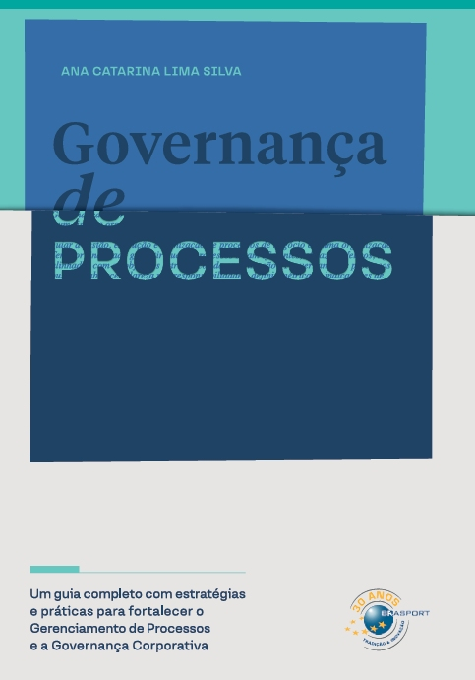

Governança de Processos
Definição
Objetivos
Governança de Processos é um sistema organizacional que envolve princípios, regras, responsabilidades, estruturas e práticas destinadas a guiar a gestão, execução e otimização de processos de negócios em uma organização.
Em sua prática, a governança de processos busca estabelecer clareza nas responsabilidades, definir métricas de desempenho e fornecer mecanismos para a tomada de decisão em processos críticos.

Slide 11

Governança de Processos
**** Papel essencial
Conecta alta gestão com o operacional
Gap entre nível estratégico e operação (tecnologia deve vir junto)

Slide 12



Impactos da Governança de Processos
Cenário 1: Sem governança: desperdício + desalinhamento.
Falta de governança: projetos tendem a gerar desperdício de recursos. Desalinhamento com a estratégia.
Cenário 2: Com governança: consistência + inovação sustentável.
Governança eficaz: processos alinhados à estratégia, consistência nos resultados, inovação sustentável.

Slide 13


Vamos desmitificar a Governança de Processos nas empresas?
Mito: Governança de Processos engessa
Realidade: a adequada definição e implantação da Governança de Processos permite maior clareza e viabiliza inovação.
A governança de processos ajuda justamente nisso: fazer mais com menos, manter continuidade e ganhar credibilidade.

Slide 14
Vamos desmitificar a Governança de Processos nas empresas?
Mito: basta automatizar e usar IA.
Realidade: sem governança de processos (e outras), automação não escala.
A governança de processos é essencial para garantir a implementação eficaz das diversas tecnologias, alinhada aos objetivos estratégicos.

Slide 15

Automação do caos X Ciclo virtuoso
Exemplo negativo
RPA em aprovações sem regras claras → confusão
Exemplo positivo
Processos claros + IA para análise preditiva → resultados consistentes

Slide 16

Monitoramento contínuo.
O papel da IA
Organização em tempo real.
1
2
Monitoramento contínuo
Decisões assertivas
3

Slide 17
Sua organização está apenas acelerando
tarefas ou já se preparando para estruturar
governança de processos integrada à IA,
construindo um ciclo virtuoso?

Slide 18
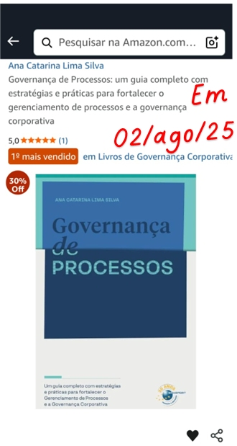
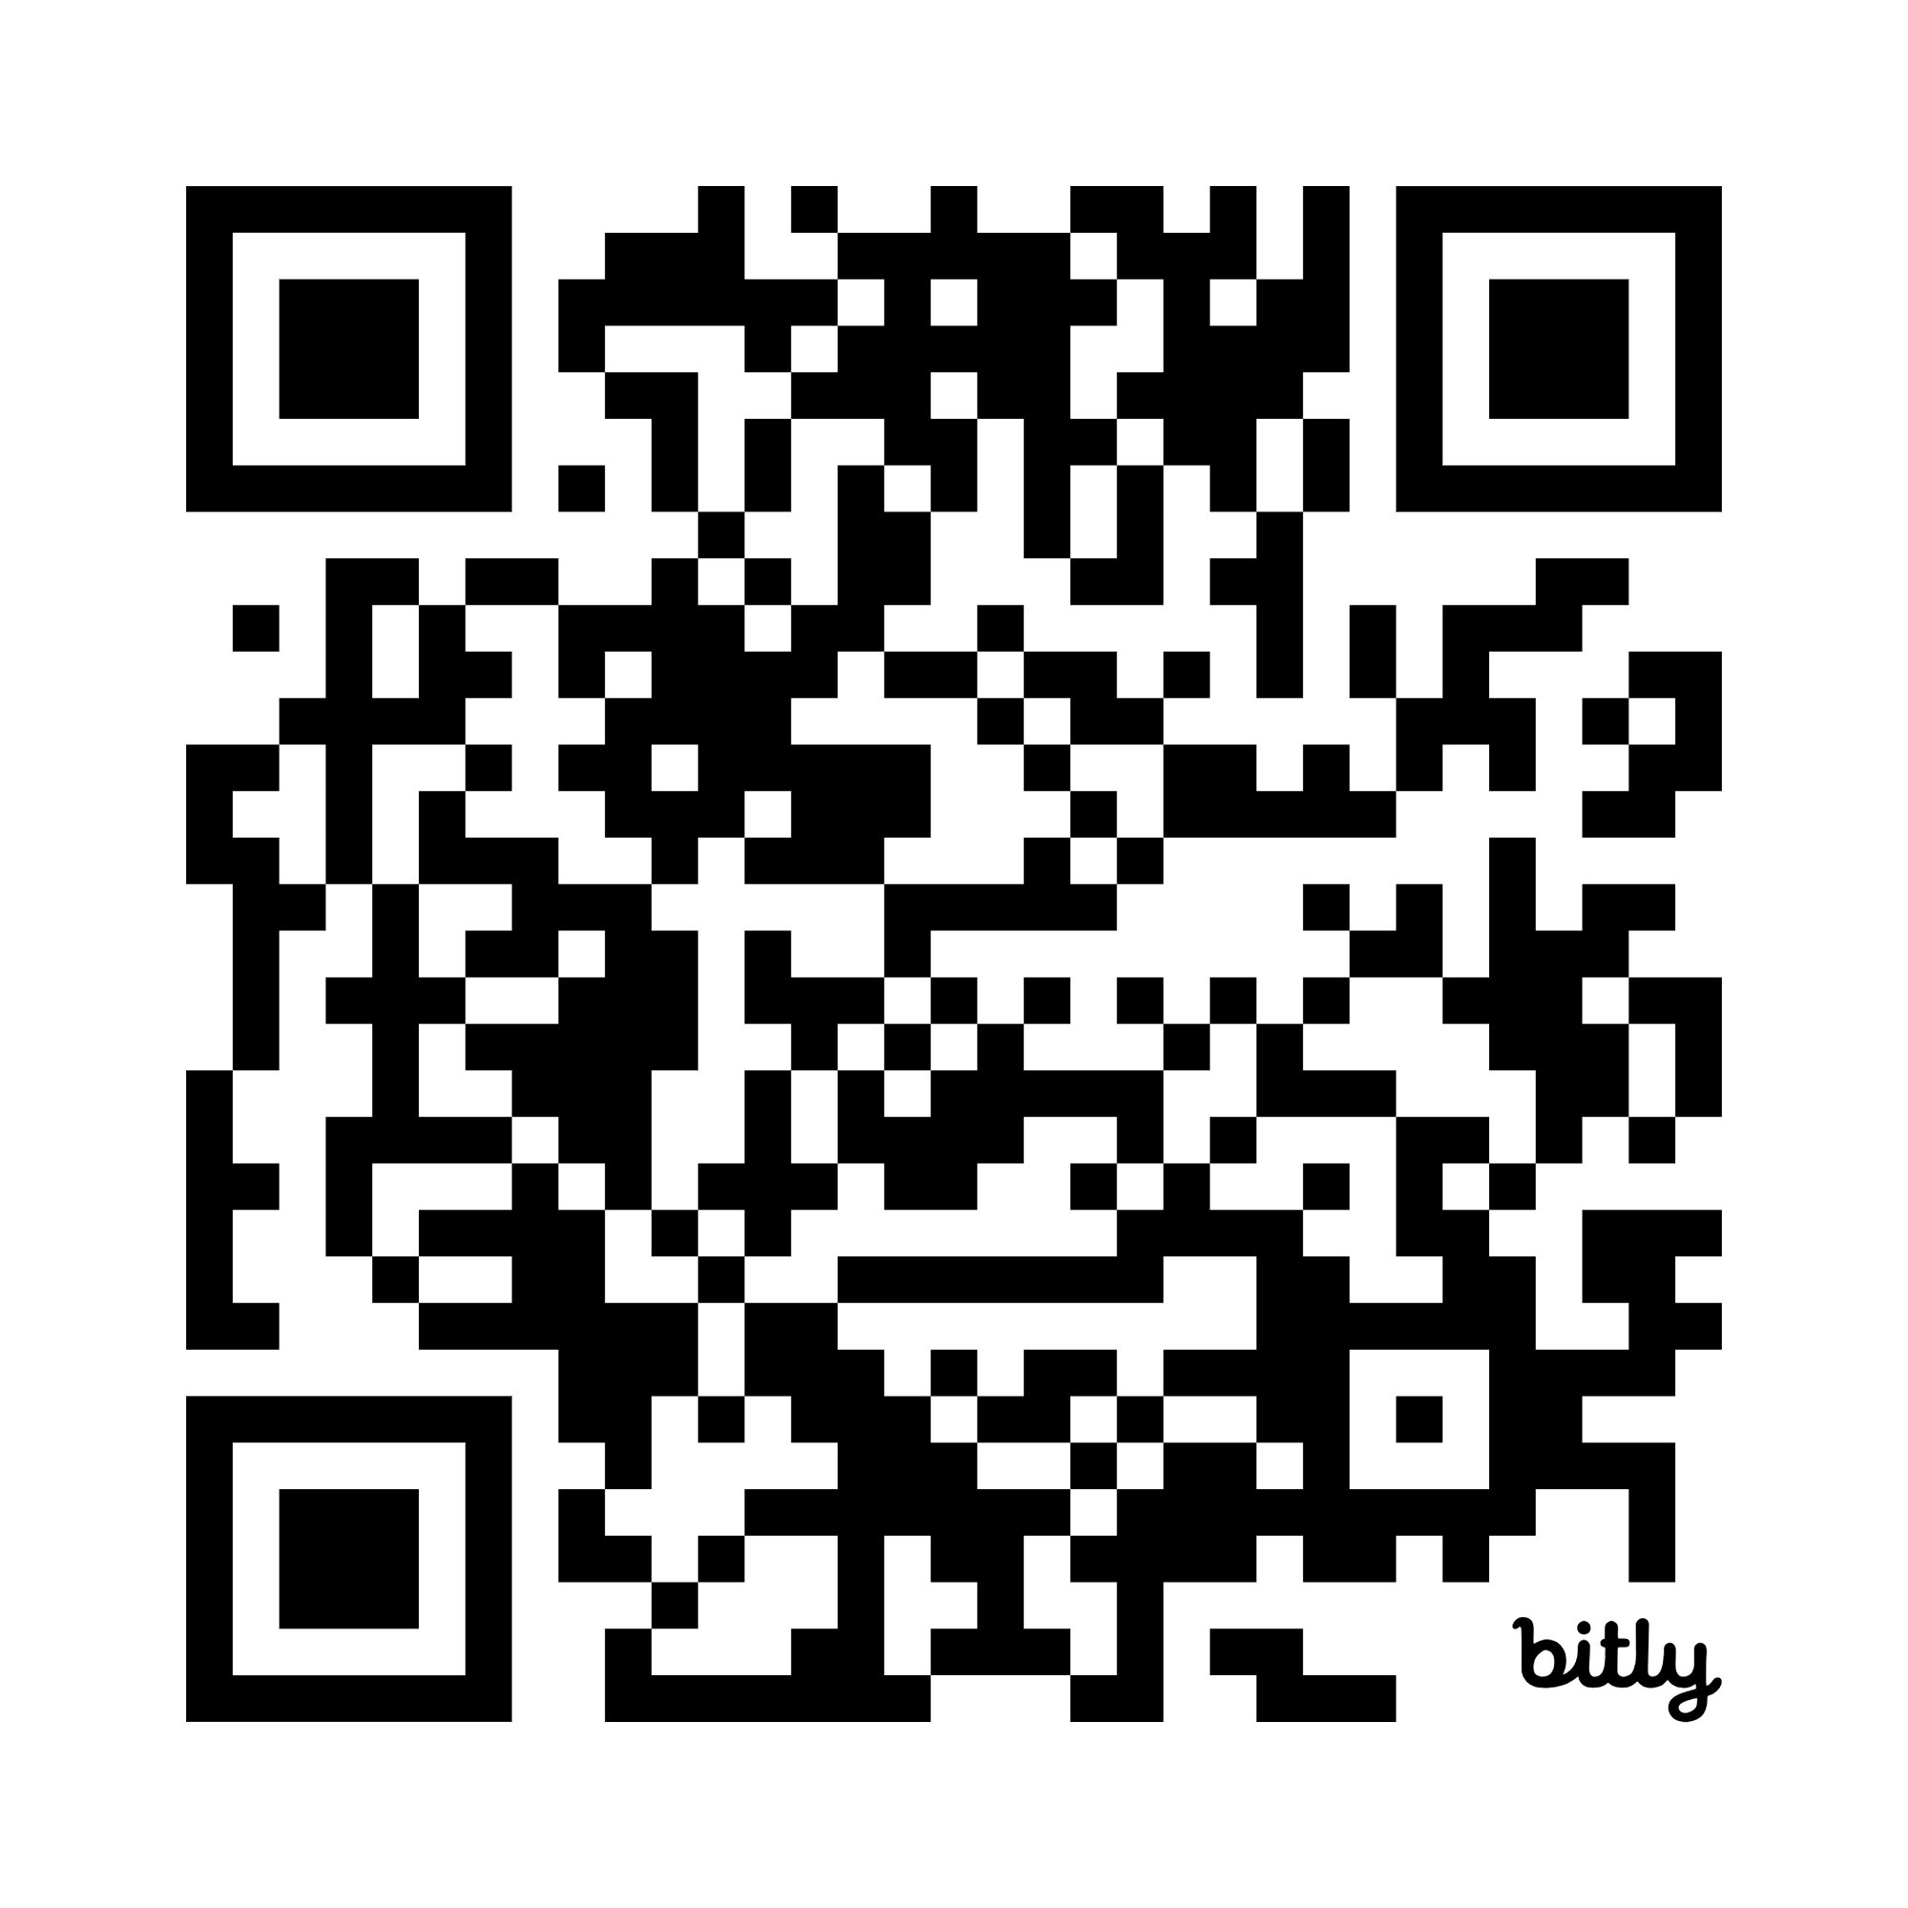
Onde posso aprofundar no tema?
O livro foi escrito para qualquer organização — qualquer tipo, finalidade, porte e segmento!
Link da Amazon
https://a.co/d/6FT4Auz

Slide 19
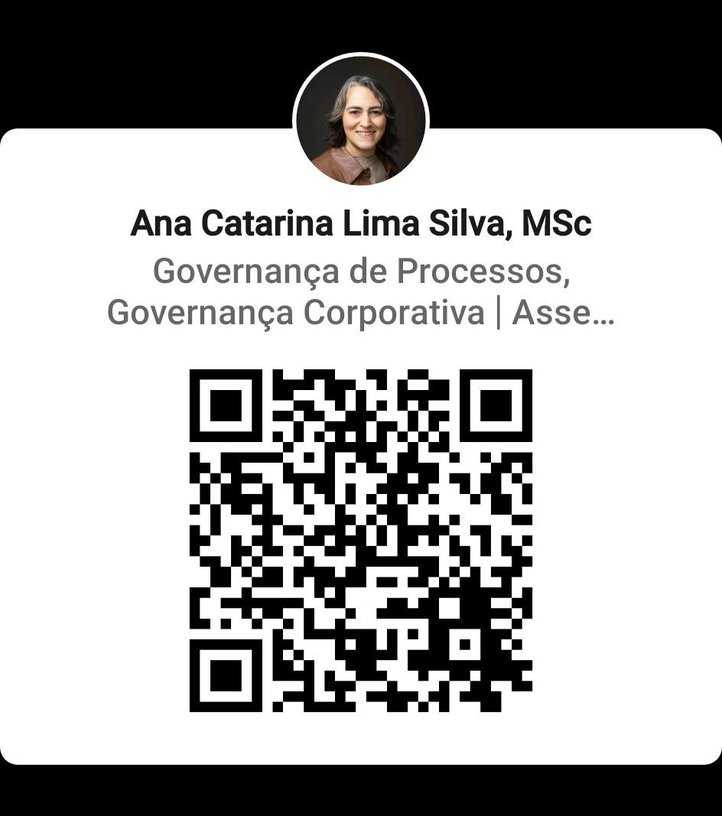
Obrigada!
http://br.linkedin.com/in/acalis
Ana Catarina Lima Silva

